Slide 1
K nearest neighbours (kNN)
Algoritme presentatie
Hamed Amin 1686131

Slide 2


Introductie
Wat is k nearest neighbors (kNN)?
Dataset?
Classificaties?

Slide 3
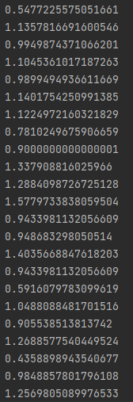
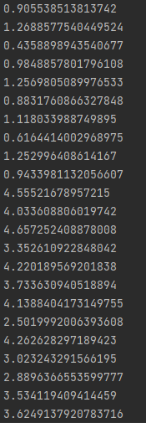
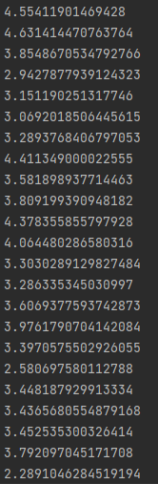
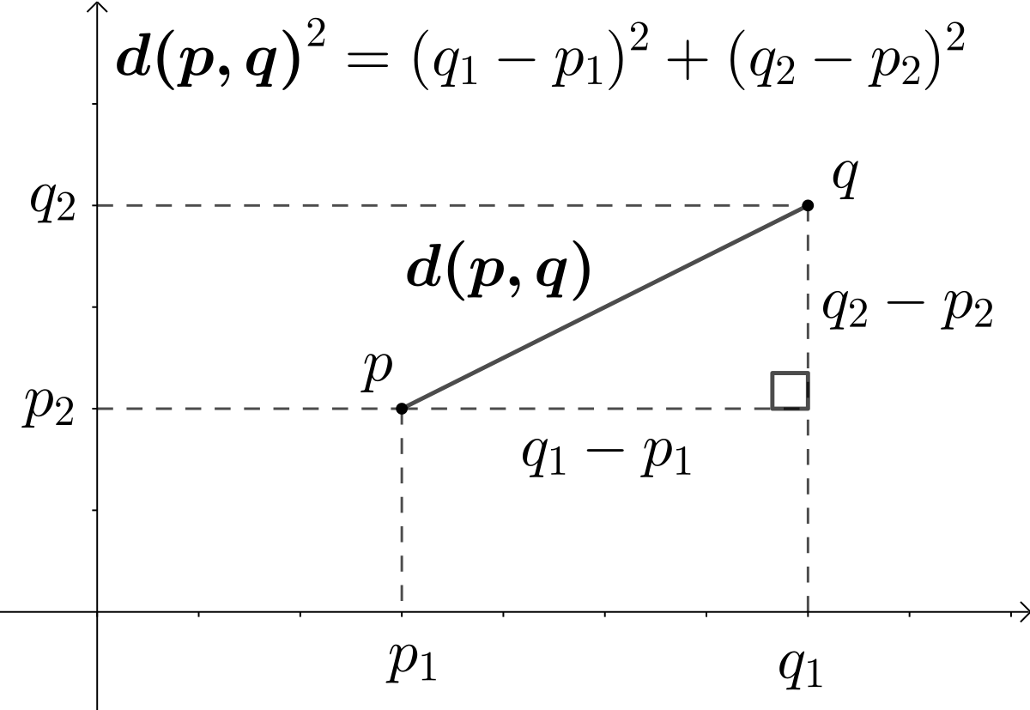
Euclidean distance formula
Screenshot van daadwerkelijke Ecld_product
d = √[(x₂ – x₁)² + (y₂ – y₁)²].
Afbeelding visualisatie Euclidean distance formula in grafiek

Slide 4
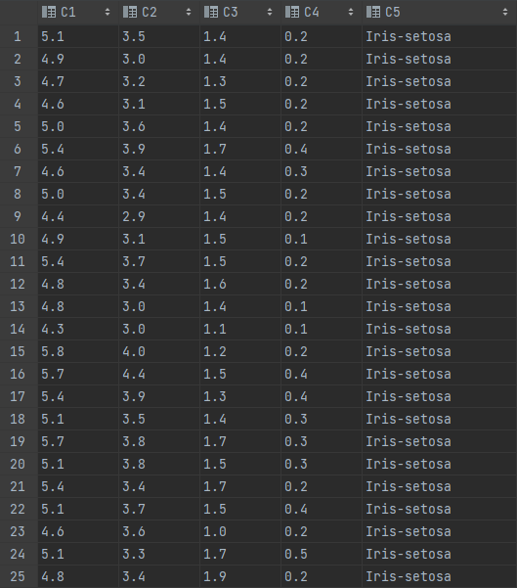
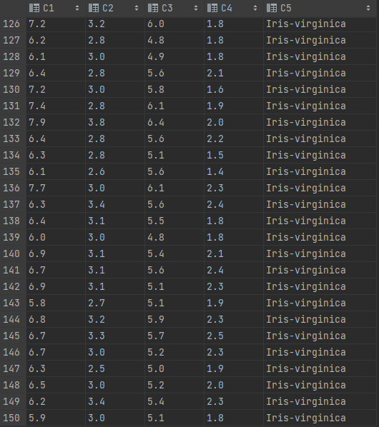
Algoritme
Dataset ‘iris.csv’
Werking
Doel
Resultaat
BV.

Slide 5

Slot
Conclusie
Vragen/Opmerkingen

